Slide 1
The subpulse properties of 3 pulsars
—— PSR B1641-45 B1857-26 B1648-42
Advisor: Prof. Xu Renxin
2019/10/12
Lin Xiaojing , DoA-PKU
linxiaojing@pku.edu.cn
Notes:
大家好，我是北京大学物理学院三年级本科生林小靖。我的导师是徐仁新老师。今天我报告的题目是：三颗脉冲星子脉冲特性的观测研究

Slide 2
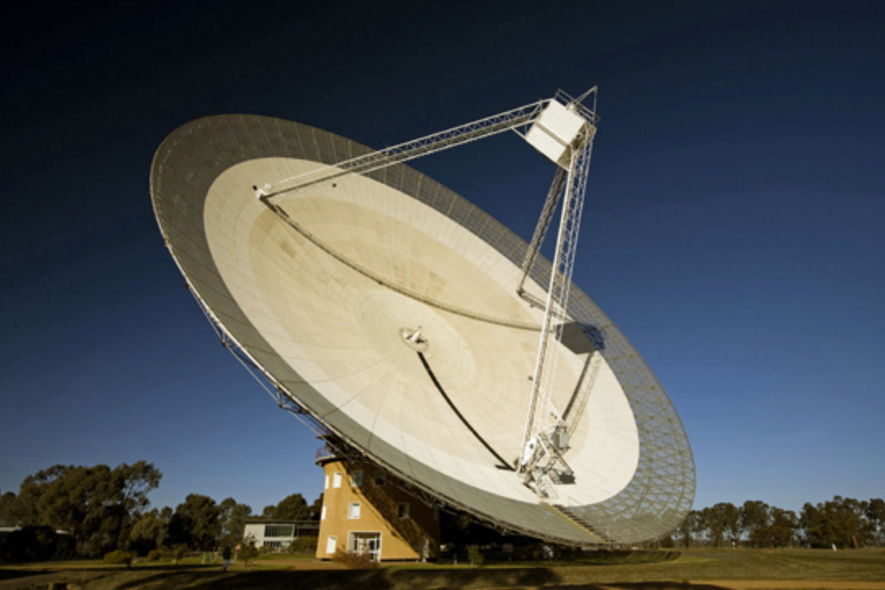
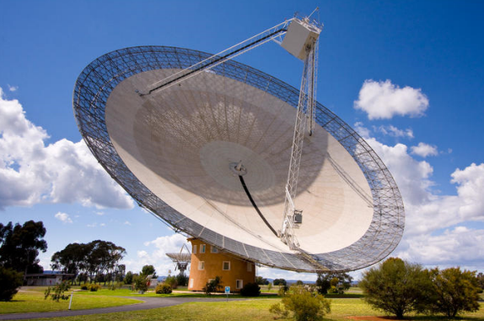
The Parkes Observatory
Notes:
我们使用的观测数据来自澳大利亚的Parkes望远镜。

Slide 3
Subpulse properties
01
PSR B1648-42
B1641-45
B1857-26
Outline
02
Discussion
Notes:
接下来我就带大家欣赏一下这几颗脉冲星的迷惑行为。这个Discussion不是我对这个迷惑行为的讨论，而是希望在场的各位老师能积极和我讨论，因为我很迷惑……

Slide 4
B1648-42
B1857-26
B1641-45
PSR B1648-42
Notes:
我们先把目光投向B1648-42

Slide 5
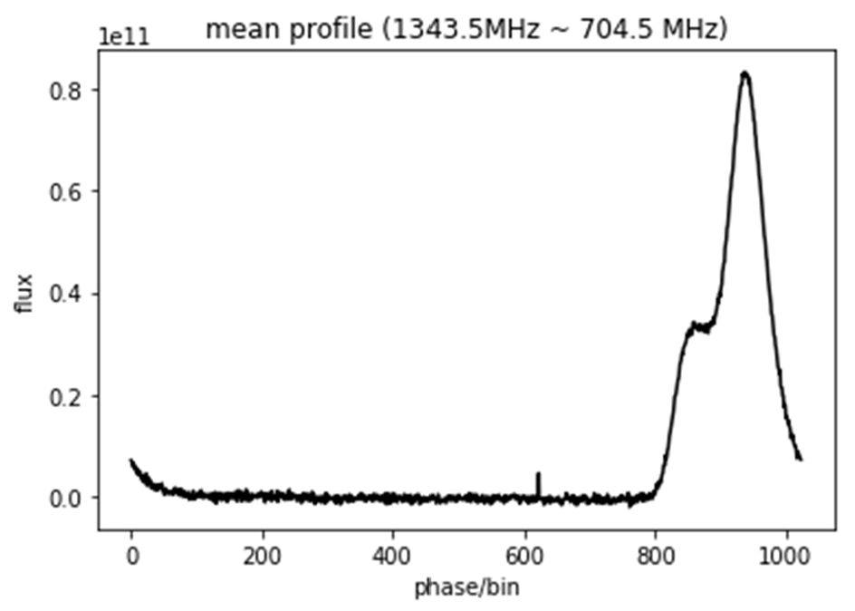
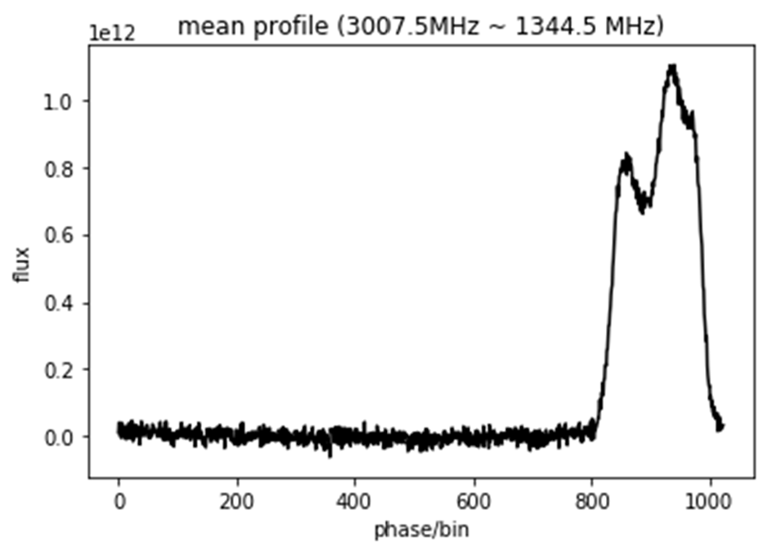
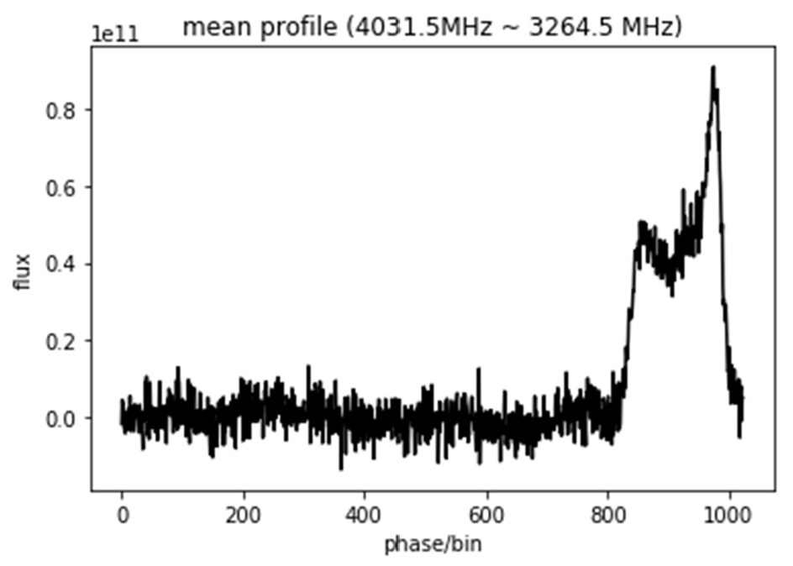
B1648-42
B1857-26
B1641-45
The profile of B1648-42 at 3 different frequencies
Notes:
B1648-42的的脉冲轮廓在不同频率上呈现不同的结构，低频看起来像双峰，高频处则出现了第三个成分。我们猜想这是由于低频处第二个脉冲的轮廓宽度较大，掩盖住了第三个成分。

Slide 6
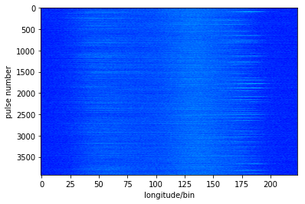
B1648-42
B1857-26
B1641-45
Single pulses of B1648-42 at 1024MHz with a bandwidth of 639MHz (left) and its LRFS (right), in which FFT is applied along the ordinate of the left panel .
Notes:
由于信噪比的原因，我们选取了低频部分的数据作了一个LRFS图，即对单脉冲图的每一个相位的时间序列作傅里叶变换，得到一张LRFS图。频谱显示这颗星的第二个和第三个成分处存在周期性的变化

Slide 7
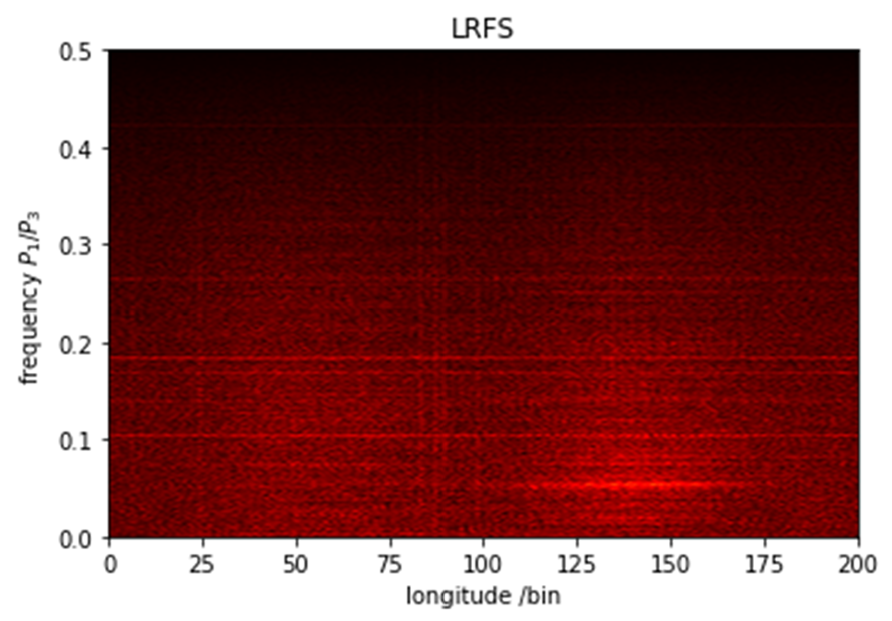
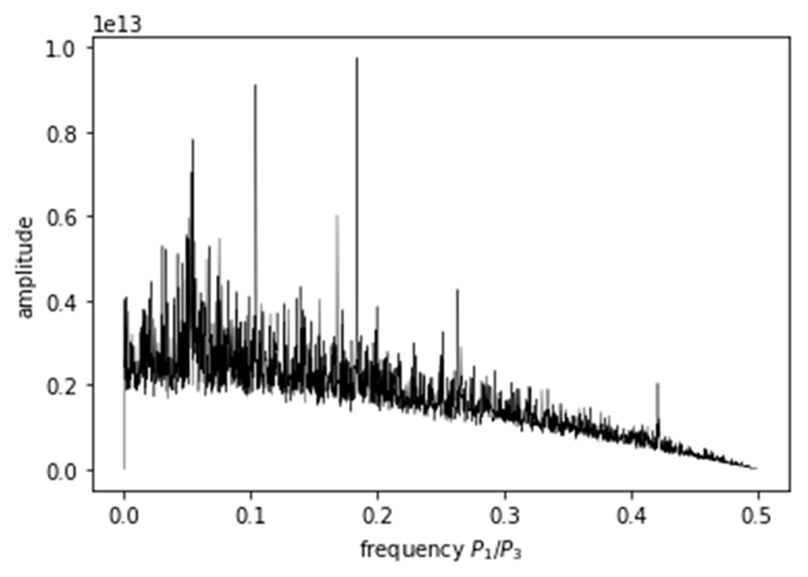
B1648-42
B1857-26
B1641-45
The fluctuation spectral analysis for B1648-42 at 1024MHz with a bandwidth of 639MHz : LRFS (left) and the average of LRFS along longitude (right)
$$Frequency peak → 0.0546$$
$$→ P_{3} ≈ 18.3 P_{1}$$
Notes:
算出来这个周期性大概是18个自转周期左右

Slide 8
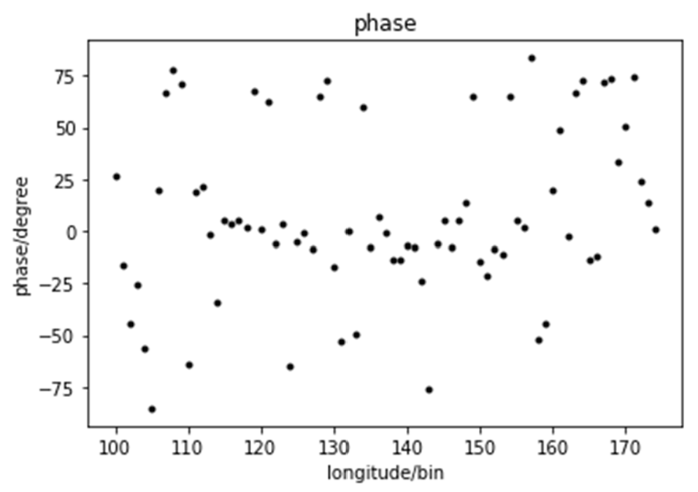
B1648-42
B1857-26
B1641-45
The fluctuation spectral analysis for B1648-42 at 1024MHz with a bandwidth of 639MHz : LRFS (left) and the phase variation across the pulse window(right)
Phase variation → flat with near-zero slope
Notes:
我们知道傅里叶变换得到的结果是一个复数，这个复数的实部和虚部能告诉我们频谱的相位信息。我们计算了一下右边这个峰值所对应的相位角，从图中可以看出来，相位角在直线附近波动，斜率可以近似为0.

Slide 9
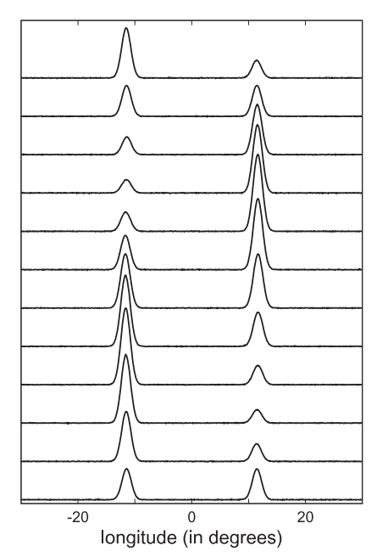
B1648-42
B1857-26
B1641-45
The phase variation for B1648-42 at 1024MHz with a bandwidth of 639MHz : LRFS (left) and simulated single pulses for amplitude modulation (right) (R.Basu,D.Mitra,etc. 2016)
Subpulses do not move across the pulse window.
There are periodical changes in its intensity
Notes:
这个斜率近似为0可以告诉我们什么呢？这个位置的子脉冲在辐射窗口中没有发生位移，而是在一个固定相位上发生强度的周期性变换，如右图。

Slide 10
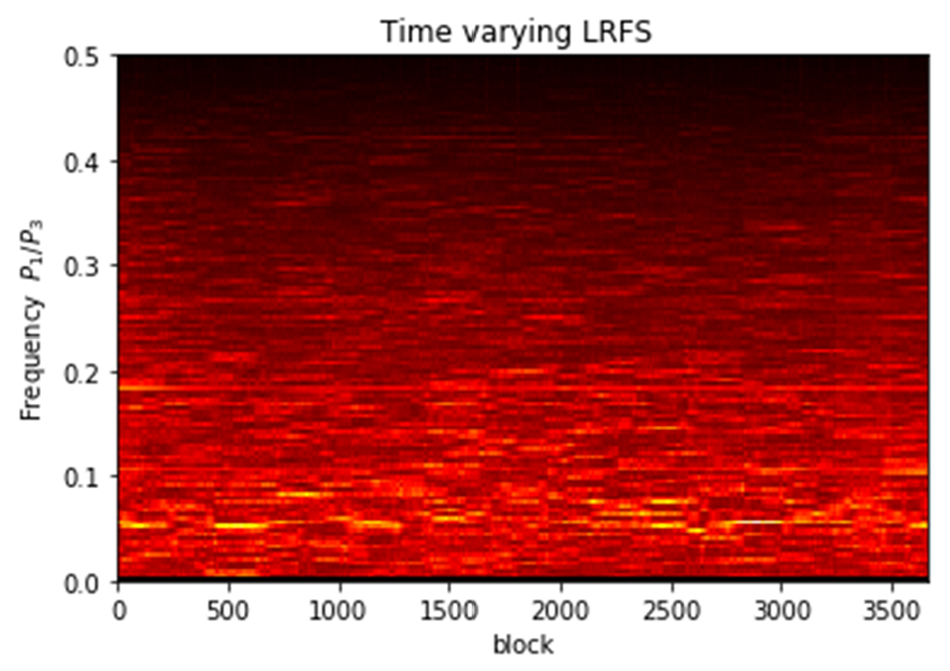
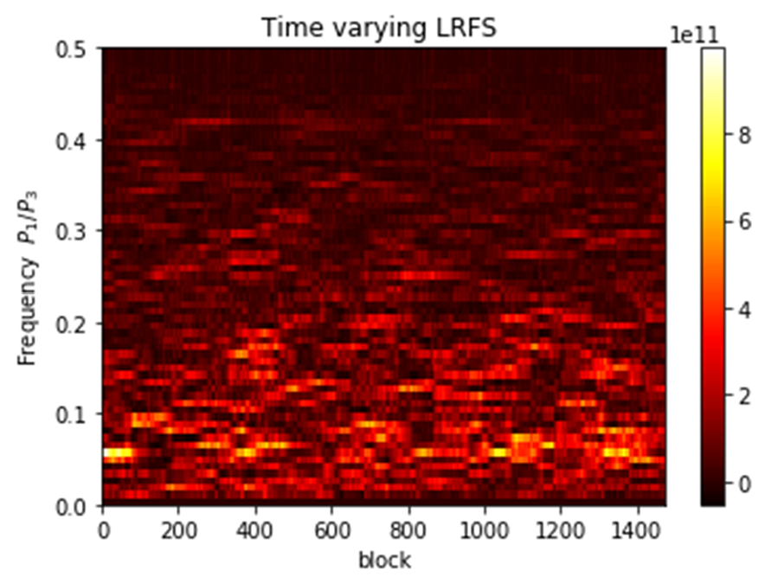
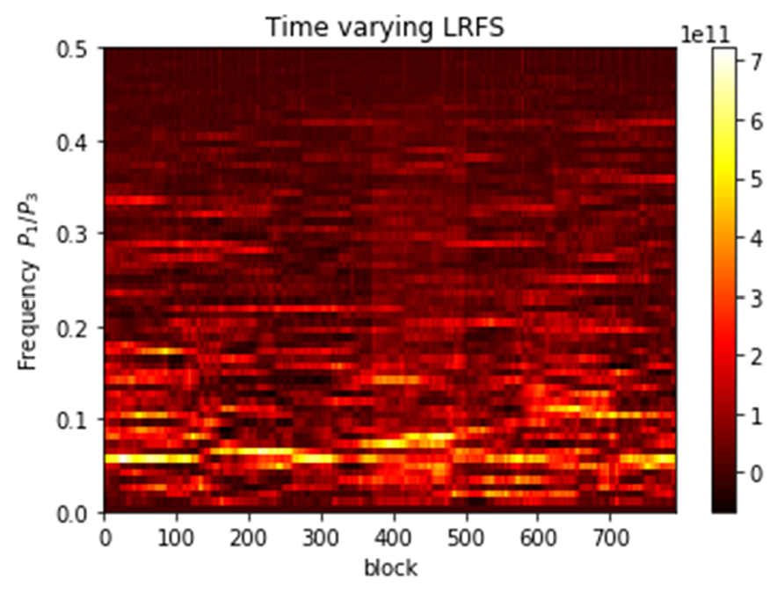
B1648-42
B1857-26
B1641-45
SLRFS for the 2nd and 3rd component B1648-42 with the DFT window of 256 pulses sliding by 10 pulses
Changes of frequency → Changes in its period ?
Notes:
对这颗星的时间序列作滑动傅里叶变换，就是截取时间序列中不同地方、固定长度的block, 对每个block作傅里叶变换然后取平均。我们发现，它的周期性不是稳定的，是发生变化的。

Slide 11
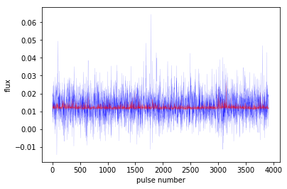
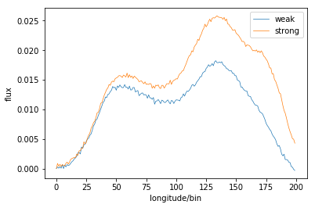
B1648-42
B1857-26
B1641-45
Left: subpulse sequence for the 2nd and 3rd component. The red line represents the value for 1.2 times the rms of off-pulse region. The blue line is the average flux of the 2nd and 3rd component. Those with their flux larger than the red line are categorized as strong parts, while lower ones weak parts. Right: The integral profile for strong/weak parts respectively.
Notes:
前面提到，由于低频处第二个和第三个成分混叠在一起了，无法分辨出这个周期性变化是第二个成分还是第三个成分的强度变化造成的。那么我们对这个低频段的数据按流量的高低来分类。设一个阈值，比如1.2倍pulse-off区域的rms，这对应于左图的红线。流量高于这个阈值的单脉冲分一类，低于这个阈值的分一类，可以很明显看到，高流量的第三个成分更明显了。

Slide 12
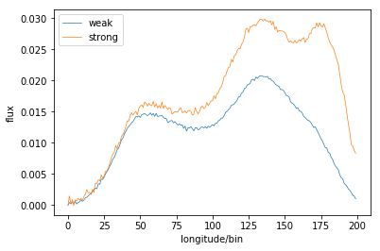
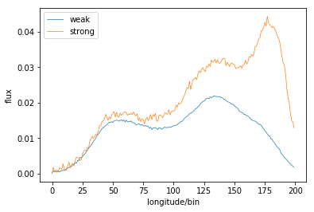
B1648-42
B1857-26
B1641-45
The integral profile for strong/weak parts respectively. Left: Its classification standard is twice the rms of off-pulse region. Right: Its classification standard is 2.5 times the rms of off-pulse region.
Notes:
随着阈值的提高，我们可以看到第三个成分越来越明显……额……或许在这个周期性变化中第三个成分的强度变化有重要的作用。

Slide 13
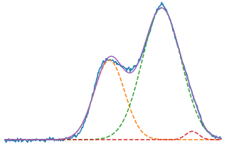
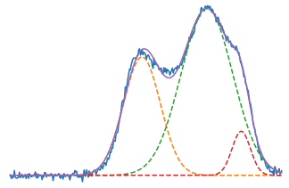
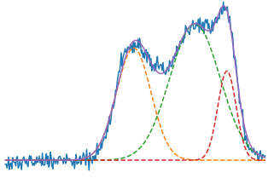
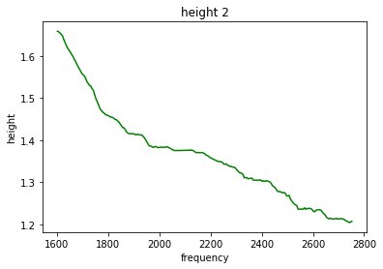
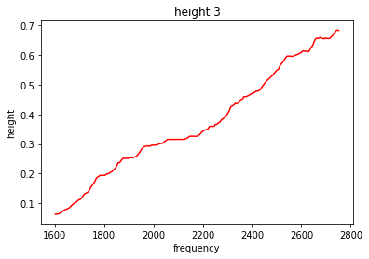
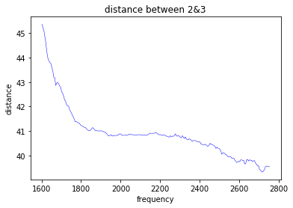
B1648-42
B1857-26
Discussion
$$frequency$$
Notes:
当然，这颗星还有一个有意思的地方，就是它轮廓随着频率的变化。频率增大，第三个成分越来越明显，第二个峰和第三个峰相对于第一个峰的相对高度有一种近似线性的变换，第二个和第三个峰之间的距离也在随频率演化。emm……目前还不知道这个演化是平均轮廓的调制主导的还是辐射高度变化主导的。

Slide 14
B1648-42
B1857-26
B1641-45
PSR B1857-26
Notes:
我们也对B1857-26应用同样的算法。这是一颗肉眼分辨不太出来漂移现象的星。

Slide 15
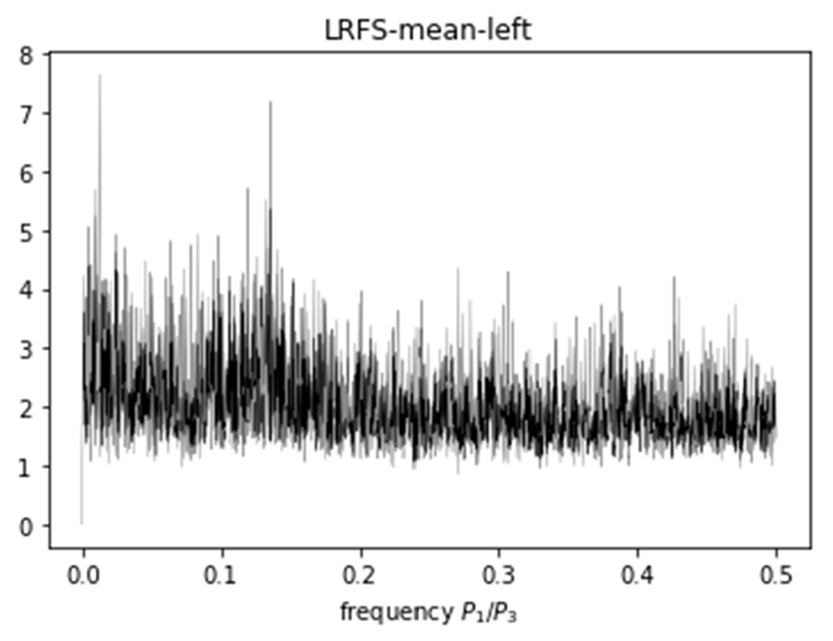
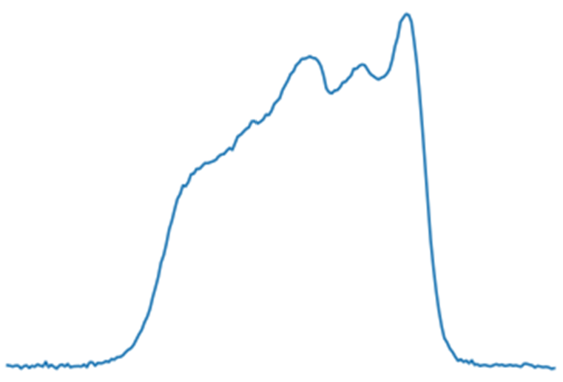
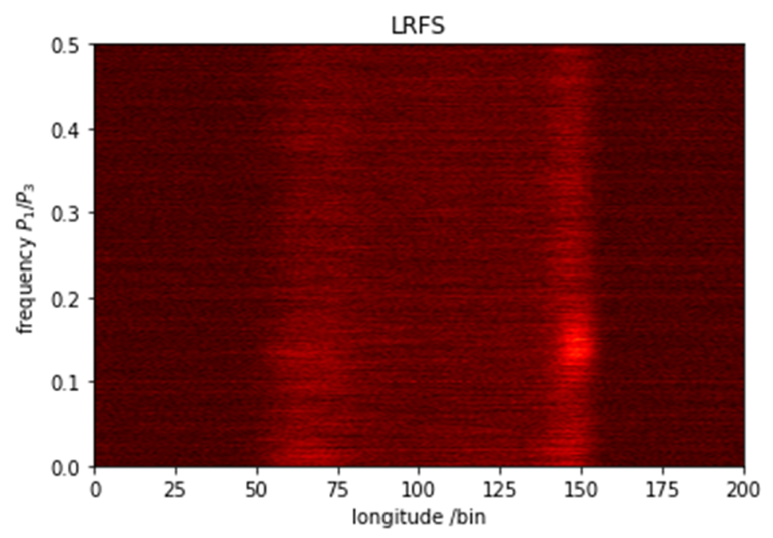
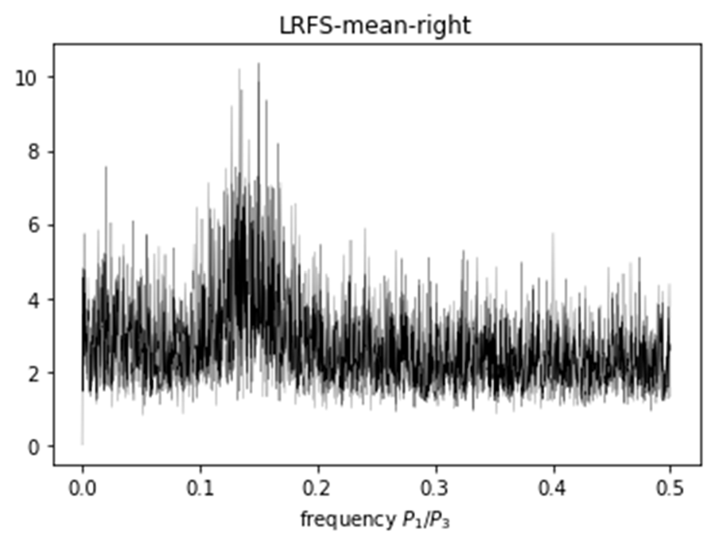
B1648-42
B1857-26
B1641-45
The fluctuation spectral analysis for B1857-26 at 1024MHz with a bandwidth of 639MHz: LRFS (left) and its average along longitude of the two obvious component (right)
Frequency peak
→ left 0.136
right 0.13
left $P_{3} ≈7.3 P_{1}$
right $P_{3}≈7.4 P_{1}$
Notes:
发现这颗星存在三个成分，左右两端的成分存在周期性变化，中间成分是比较稳定的。

Slide 16
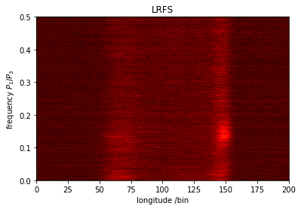
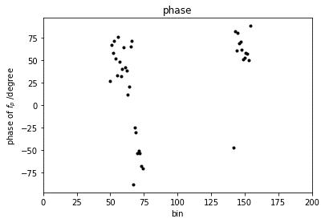
B1648-42
B1857-26
B1641-45
The fluctuation spectral analysis for B1857-26 at 1024MHz with a bandwidth of 639MHz : LRFS (left) and phase variation of the two obvious component (right)
Phase variation → negative slope
Notes:
和B1648-42不一样的是，它的频谱的相位角是明显的负斜率的变化

Slide 17
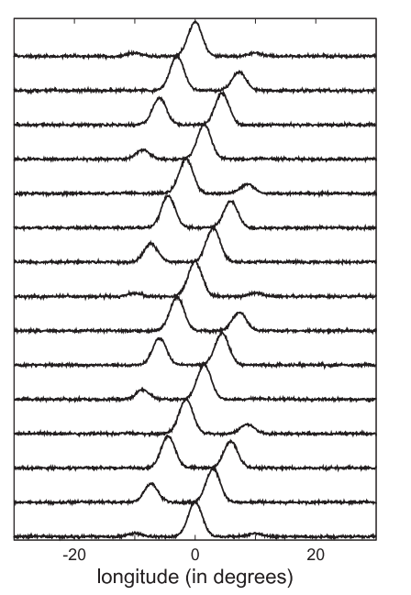
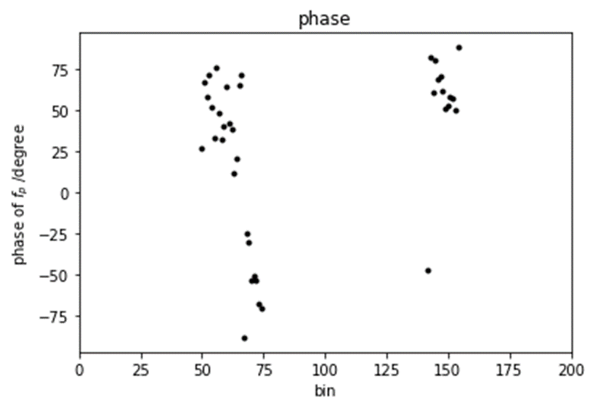
B1648-42
B1857-26
B1641-45
time
Phase variation of B1857-26’s two obvious component (left) and simulated single pulses for phase modulation with negative slope (right) (R.Basu,D.Mitra,etc. 2016)
Phase variation → negative slope
Notes:
负斜率告诉我们两件事：1. 这两个成分存在子脉冲漂移 2. 斜率是正负告诉我i们它们漂移的方向

Slide 18
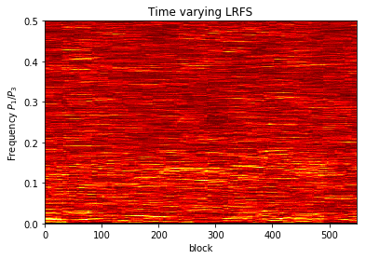
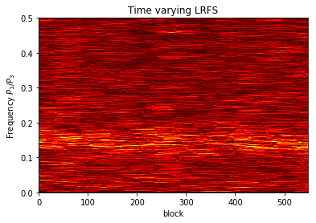
B1648-42
B1857-26
B1641-45
SLRFS for B1857-26 with the DFT window of 512 pulses sliding by 10 pulses. Left: SLRFS for the 1st component. Right: SLRFS for the 2nd component.
Notes:
同样地对两个成分的时间序列分别进行滑动傅里叶变换。看起来也不是很稳定是吧……尤其是左边这个，即这颗星的第一个成分。

Slide 19
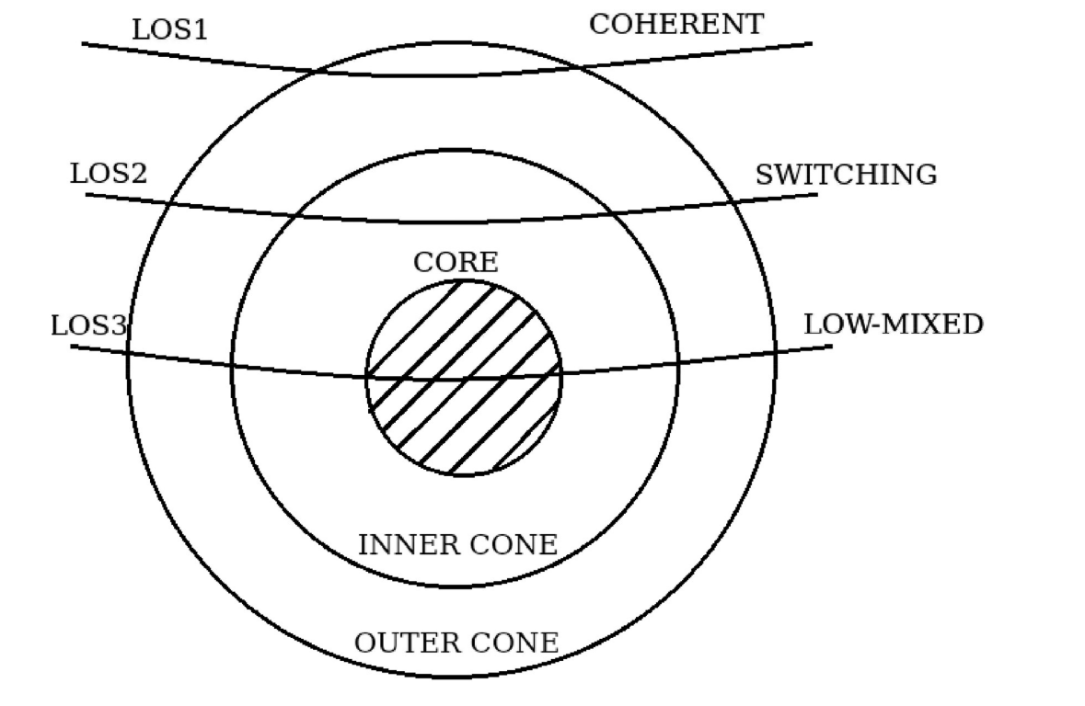
Discussion
B1857-26
B1648-42
The association of the different drifting classes with the LOS traverse of the emission beam. Coherent(R.Basu, D.Mitra, etc. 2018)
Notes:
我们要怎么解释这种肉眼难观测的漂移子脉冲现象呢？锥+环模型有一种解释。中间存在锥成分，它是固定相位的；而外层有一圈环成分，子脉冲漂移就是由于拴在环上的spark的运动造成的。当我们的视线正好从磁轴经过的时候，我们不能观测到明显的脉冲的相位漂移现象，但是强度变化还是能观测到的。这或许能解释B1857-26的强度的周期性变化，以及B1648-42的微弱的漂移。

Slide 20
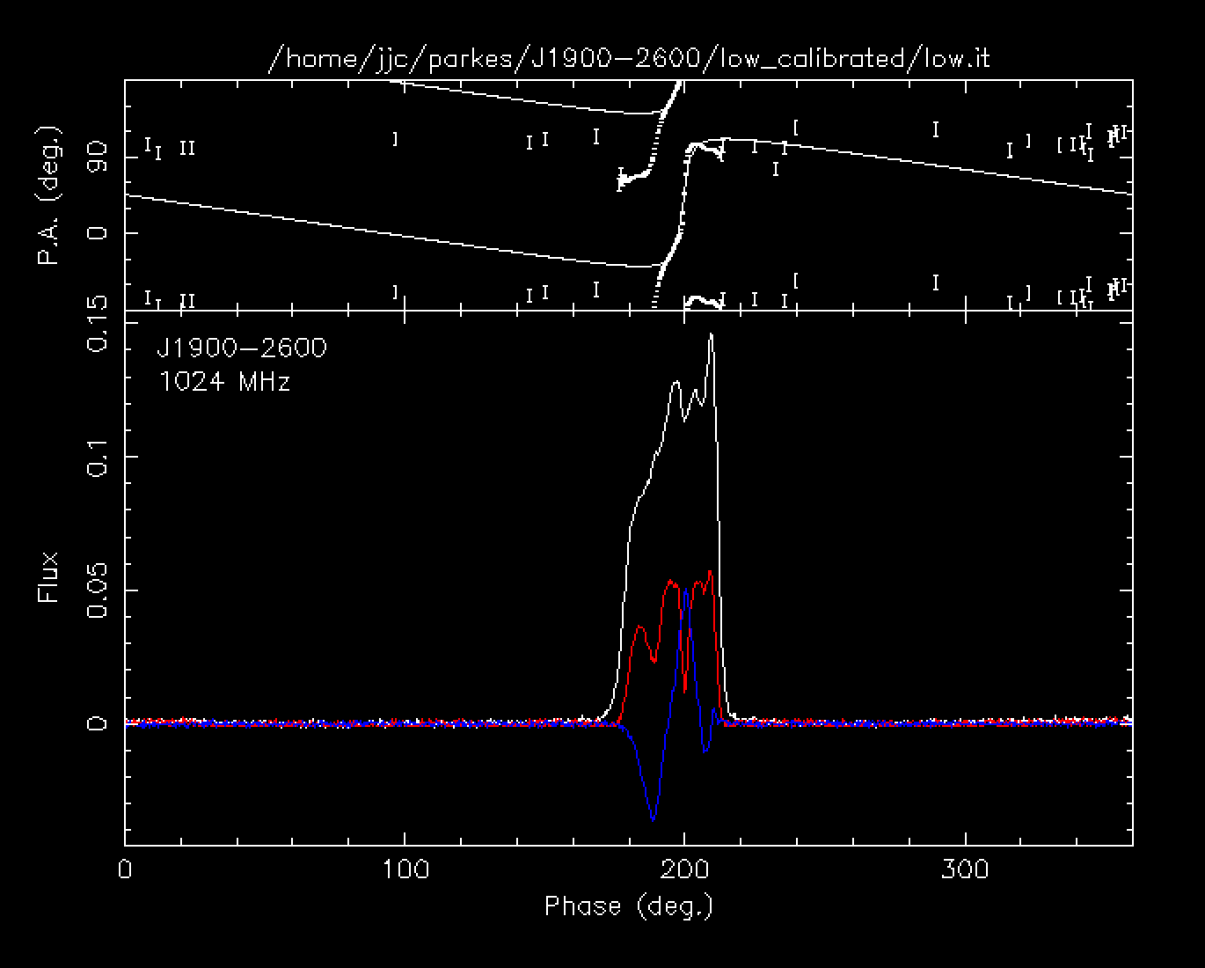
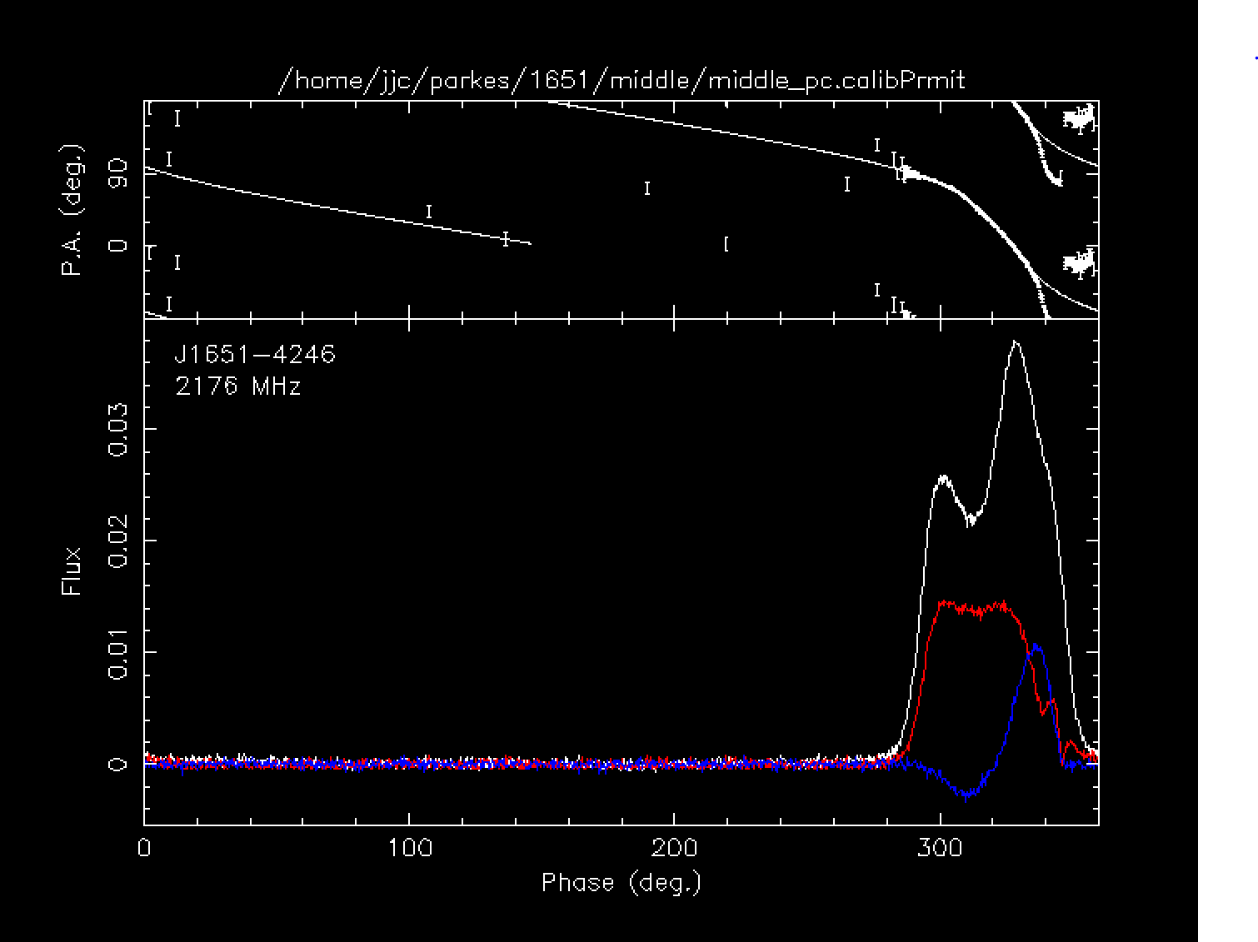
Discussion
Fitting: Polarization Angle vs. RVM Model
The fitting of PA for PSR B1857-26(left) and B1648-42 . Software: psrchive .
The fitted $β (the distance from LOS to the magnetic axis)$for B1857-26 is $(−0.088±1.021) deg$
($−0.816±93.990 deg$ for B1648-42 ……)
Notes:
如果是锥+环模型的话，视线切过磁轴附近，它的beta值应该很小。用RVM模型拟合脉冲星信号的偏振位置角可以求出beta。B1857-26的beta值大约在-0.08，视线几乎穿过磁轴。如果拟合可信的话，上述辐射锥图像的可信度大大提升了。当然……拟合可不可信就是另外一回事了……

Slide 21
B1648-42
B1857-26
B1641-45
B1641-45
Notes:
接下来我们看看迷惑之王 B1641-45

Slide 22
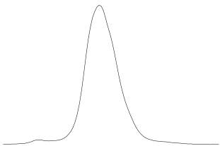
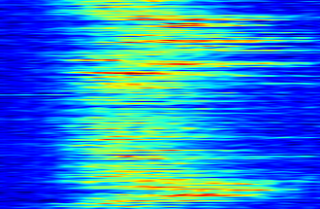
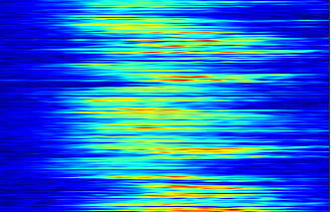
B1648-42
B1857-26
B1641-45
Left: integral profile for B-1641-45 at 3776MHz with a bandwidth of 511MHz
Middle: integral profile and single pulses for B-1641-45 at 3776MHz with a bandwidth of 511MHz
Right: the 2 panels show some selected single pulses for the middle panel
Notes:
B1641-45曾经被报道成一颗没有任何特点的、非常普通的脉冲星，但是我们看到的现象不是这样的。从单脉冲图上可以肉眼可见的diffuse drifter的行为。

Slide 23
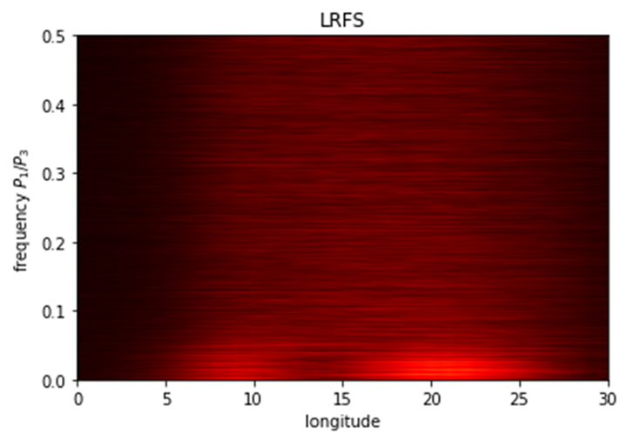
B1648-42
B1857-26
B1641-45
LRFS for B1641-45 at 3776MHz with a bandwidth of 511MHz.
red noise?
Notes:
而它的傅里叶变换像红噪声一样，看起来没有什么周期性……

Slide 24
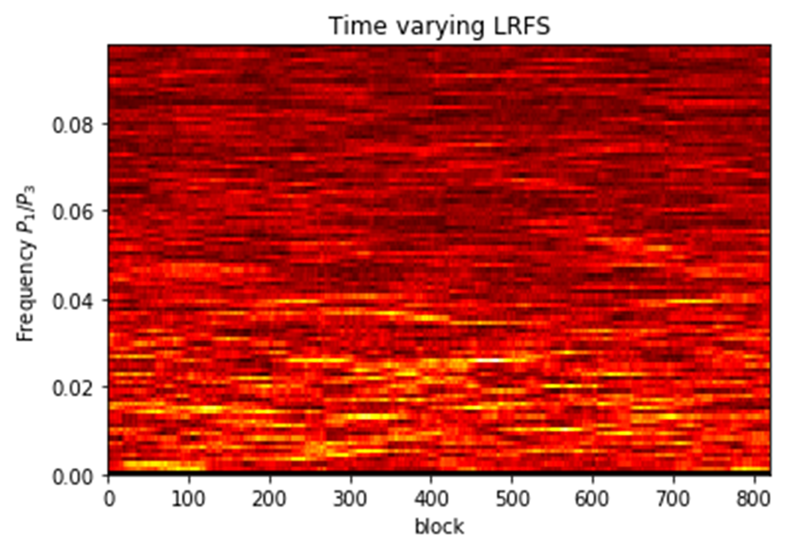
B1648-42
B1857-26
B1641-45
SLRFS for B1641-45 at 3776MHz with a bandwidth of 511MHz.
Drift randomly?
Notes:
滑动傅里叶一样是没有什么规律可循

Slide 25
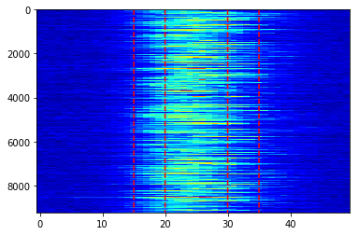
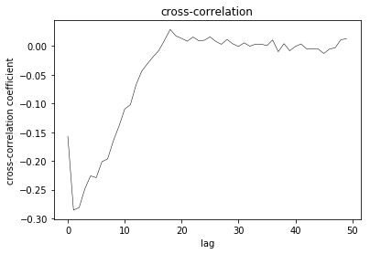
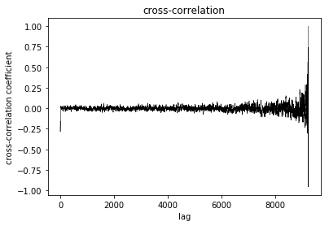
B1648-42
B1857-26
B1641-45
$$lag=2$$
?
Notes:
但是它们到底有没有周期性呢？我们换了一个思路——我们来计算两翼的互相关系数。它出现了一个负相关的大坑，负相关最强的在lag=2的地方，就是说，一个周期和它以下的两个周期达到最大负相关。

Slide 26
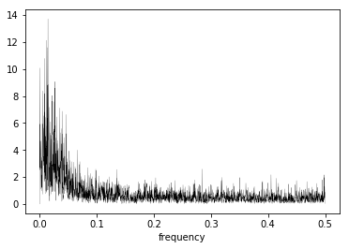
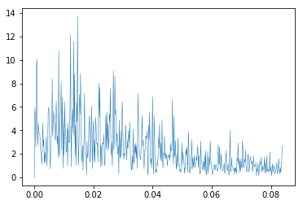
B1648-42
B1857-26
B1641-45
$$P≈68.4P_{1}$$
Notes:
有意思的是这个相关性的变化是有周期性的

Slide 27
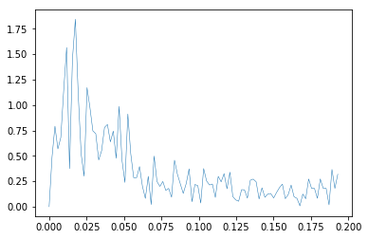
B1648-42
B1857-26
B1641-45
$$P≈57.14P_{1}$$
Notes:
取的block小的时候，频谱的峰值更明显。当然……误差也更明显。

Slide 28
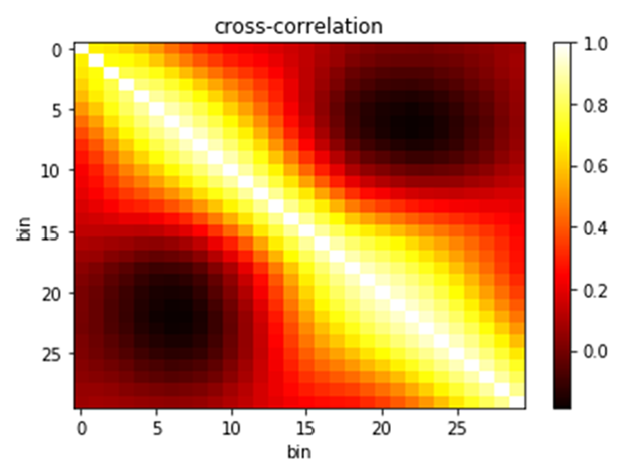
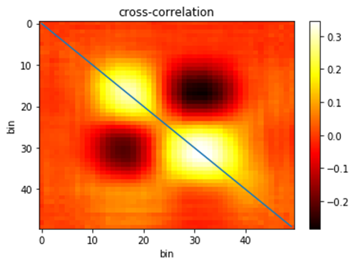
B1648-42
B1857-26
B1641-45
?
Correlation map for sequences at different phases. Left：lag=0. Right: lag=1 .
Notes:
B1641-45的迷惑行为还不止上面这些。对不同相位的时间序列作两两相关，发现，在lag=1之后，中间部分的相关性明显降低了……这是B1641-45的右一迷惑行为

Slide 29
Discussion
B1641-45 ? ? ?
Notes:
所以这些现象背后到底要用什么来解释呢？其实我不是很懂

Slide 30
Discussion
$$P_{2} ?$$
$$2 components?$$
Notes:
如果我们认为这些现象是漂移子脉冲，负相关最强的在lag=2处有没有可能是P2带来的影响？认为spark在很窄的辐射窗口中漂移，所以混叠在一起，看起来是diffuse drifter。
如果不是漂移子脉冲，而是两个成分在很窄的辐射窗口有强弱的变化，只是由于这个很窄的窗口，使得它看起来像diffuse drifter。所以相邻周期的强相关的部分只在两端，而中间没有……
怎么证明呢？额目前还没想到什么方法……

Slide 31
01
Data analysis
B1648-42 Amplitude modulation
B1857-26 （Low-mixed）Phase modulation
B1641-45 Diffuse drifter
conclusion
Thanks !
Discussion
02
？？？
Notes:
以上就是我今天的报告。目前对这三颗脉冲星的迷惑行为，还没想出来有什么很好的物理解释……

Slide 32
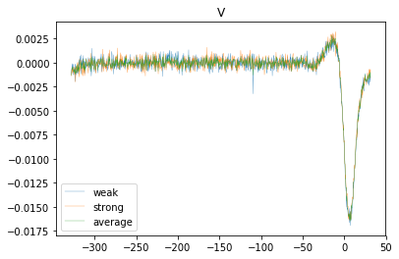
B1648-42
B1857-26
B1641-45
Stokes V and L for strong, weak parts and the total pulses of B1648-42

Slide 33
B1648-42
B1857-26
B1641-45
DFT window = 512
DFT window = 1024

